Slide 1
Towards Accurate and Robust Domain Adaptation
Presented by 刘玉浩
2026.08.02

Slide 2
汇报内容：
学习TTA原理，论文精读，修改论文
学习高数、背诵英语单词
后续计划

Slide 3
1
Part One
01
学习TTA原理，论文精读

Slide 4
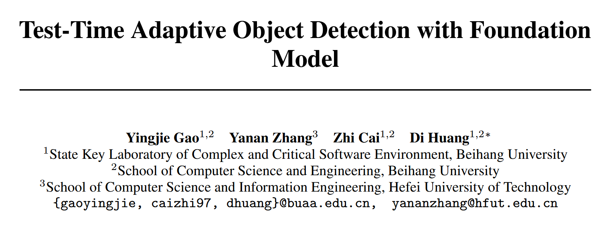
1
使用基础模型进行测试时自适应目标检测
论文题目Test-Time Adaptive Object Detection with Foundation Model
论文来源:NeurIPS 2025
论文地址： https://proceedings.neurips.cc/paper_files/paper/2025/hash/88c3c482430a62d35e03926a22e4b67e-Abstract-Conference.html

Slide 5
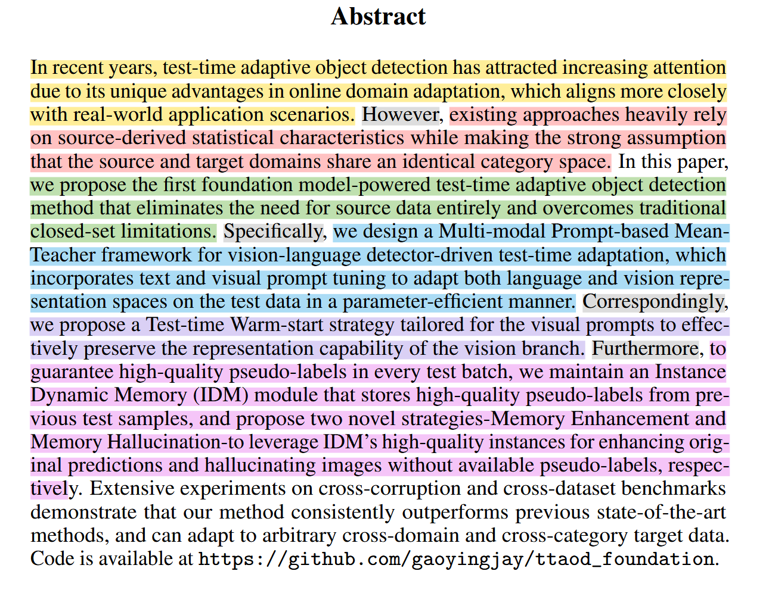
1

Slide 6
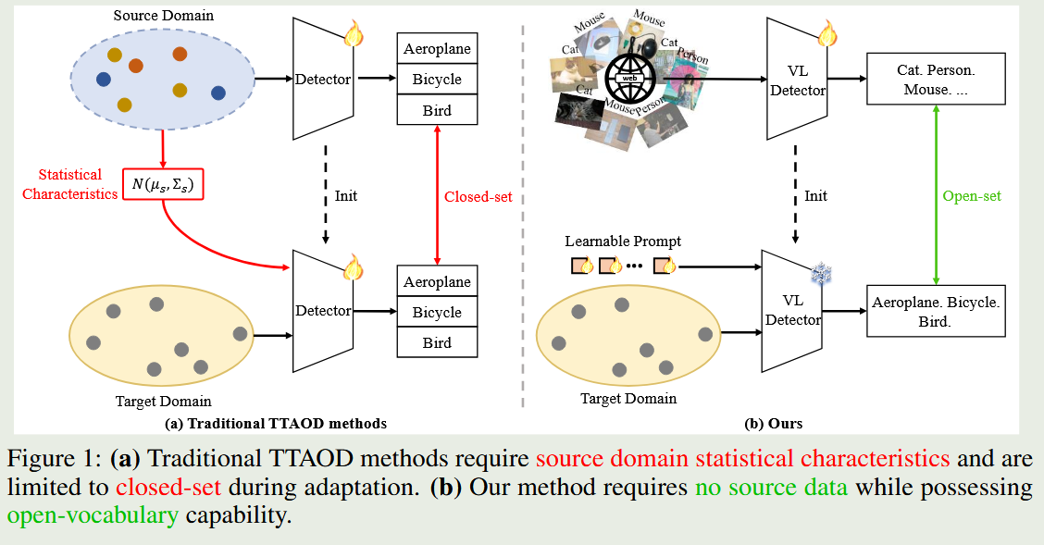
1
这篇文章想解决什么问题?
问题一：传统 TTAOD 方法虽然在测试阶段不直接读取源域图像，但可能需要提前保存源域的统计特征
问题二：通常要求源域和目标域共享相同的类别空间

Slide 7
1
论文用什么方法解决了提出的问题?
方法一提出了一个由基础模型驱动的测试时自适应目标检测器，在适应阶段完全不需要特定源域数据，并突破传统闭集类别限制
方法二设计了基于多模态 Prompt 的 Mean-Teacher 框架，通过文本 Prompt、视觉 Prompt 和测试时热启动，在保留预训练知识的同时进行参数高效适应。
方法三：提出实例动态记忆模块，并在其基础上设计记忆增强和记忆幻化策略，利用先前测试样本中的高质量伪标签

Slide 8
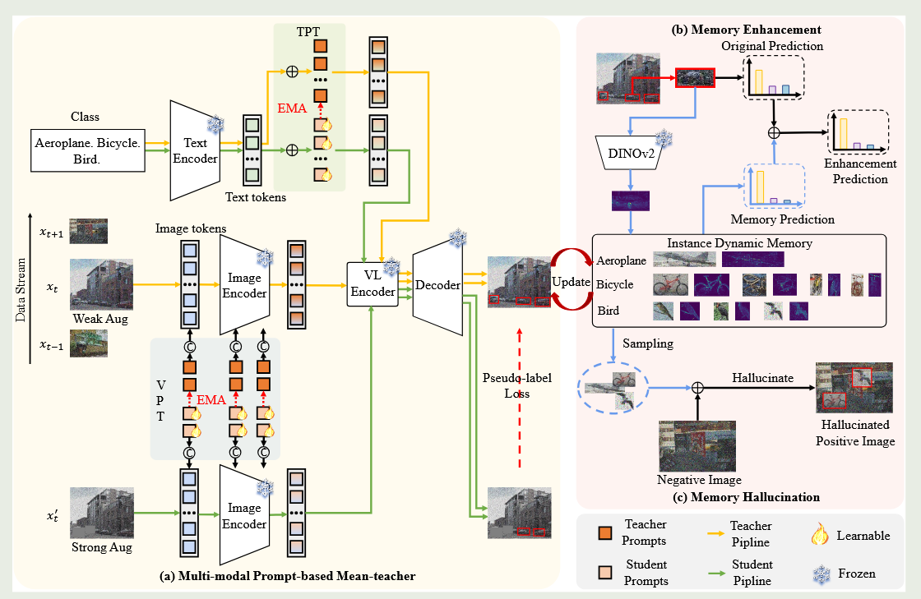
论文模型图

Slide 9
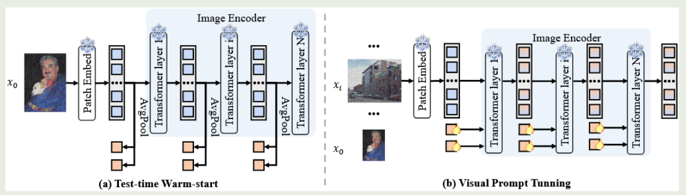

Slide 10
论文做了哪些实验？有哪些数据集？
实验一：性能对比实验
在 Pascal-C、COCO-C 和 ODinW-13 上验证。
Pascal-C 达到 56.2 AP50，相比 Direct Test 提升 11.4。
COCO-C 达到 26.0 mAP，相比 Direct Test 提升 5.4。
ODinW-13 达到 54.2 mAP，证明方法具备跨数据集、跨类别适应能力。
实验二：数据集与场景验证
Cross-corruption：使用 Pascal-C 和 COCO-C，验证噪声、模糊、天气、数字失真下的鲁棒性。
Cross-dataset：使用 ODinW-13，包含航拍、水下、手部、蘑菇、坑洞、热红外、车辆等真实场景，验证开放词汇适应能力。
实验三：消融实验
TPT：44.8 → 45.4，提升有限。
VPT：44.8 → 41.4，说明视觉 Prompt 初始化不当会损害性能。
VPT + TTWS：提升到 53.4，证明 Warm-start 关键。
TPT + VPT + TTWS：达到 53.9，说明文本与视觉 Prompt 互补。
加入 MH：达到 54.9。
完整方法 TPT + VPT + TTWS + ME + MH：达到最佳 56.2。

Slide 11
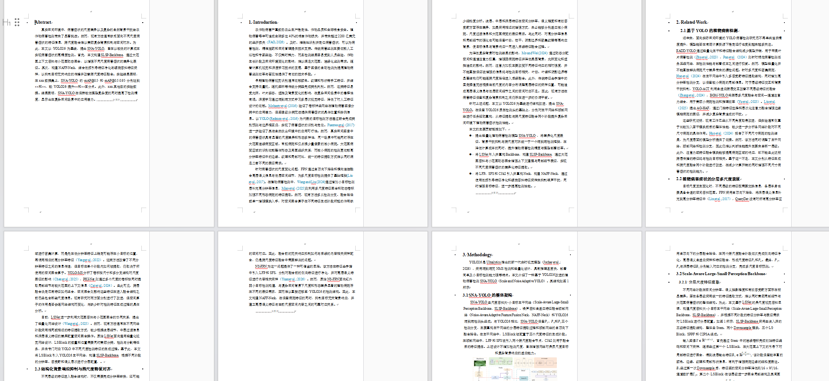

Slide 12
1
Part Two
02
后续计划

Slide 13
3
后续计划
根据老师布置内容进行
继续学习高数、背诵英语单词

Slide 14
Q & A
Thanks!

